Slide 1
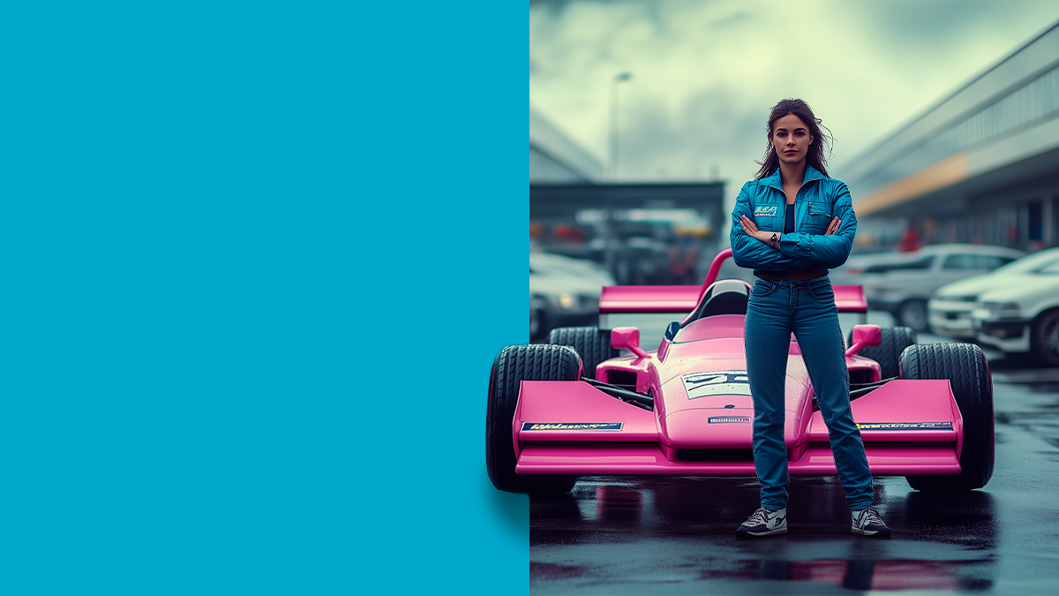



Slide 2
رؤية للمستقبل - يمكنك أن تكوني ما تريْن
تُظهر الأبحاث أن تصور المستقبل يجعله أكثر قابلية للتحقيق. يساعد الذكاء الاصطناعي التوليدي النساء على إدراك إمكانياتهن للتغيير الهادف.
تخيلي عالماً تمتلك فيه كل امرأة الأدوات اللازمة لتحويل رؤيتها إلى واقع. رؤية أنفسهن كقادة يعزز ثقة النساء لمتابعة أحلامهن. يمكّن الذكاء الاصطناعي التوليدي النساء من القيادة في حياتهن المهنية والشخصية.
تصوري مستقبلك بشكل شمولي - التقدم مهنياً والازدهار شخصياً.
نحن نكرّم طبيعة الوجوه المتعددة للنجاح. يمكن للنساء تحقيق كل ما ترغبن - لأن ما نراه هو مخطط لما يمكن أن يكون.

Slide 3
رؤية للمستقبل - يمكنك أن تكوني ما تريْن
ما المخطط له في هذه الأداة ؟
أنشئي صورة ملهمة لذاتك المستقبلية
تخيلي: ماذا يمكنك أن تكوني عندما تكبرين؟

Slide 4
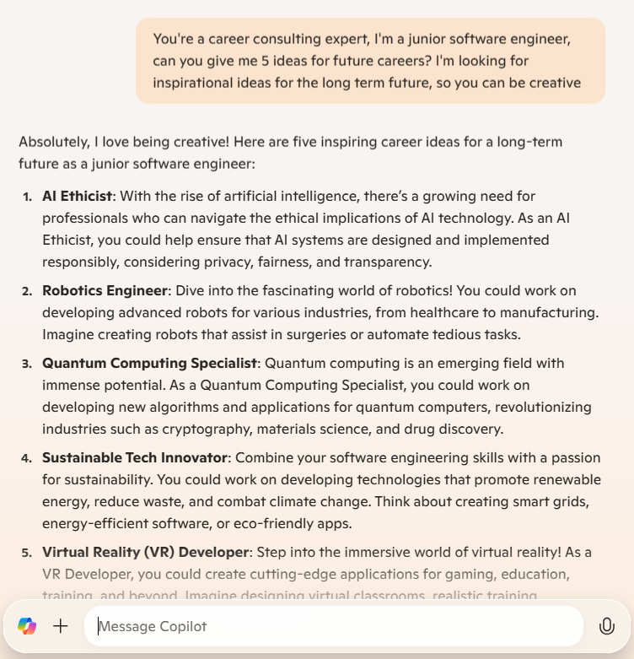
الخطوة 1: العصف الذهني والإلهام باستخدام الذكاء الاصطناعي
تخيلي: ماذا يمكنك أن تكوني عندما تكبرين؟
إذا كانت لديك فكرتك بالفعل - يمكنك الانتقال إلى المرحلة التالية.
إذا كنت تبحثين عن الإلهام، يمكنك استخدام كوبايلوت وطلب أفكار - "أعطني بعض الأفكار الرائعة لما يمكنني فعله عندما أكبر"
https://copilot.microsoft.com
Notes:
https://copilot.microsoft.com/

Slide 5
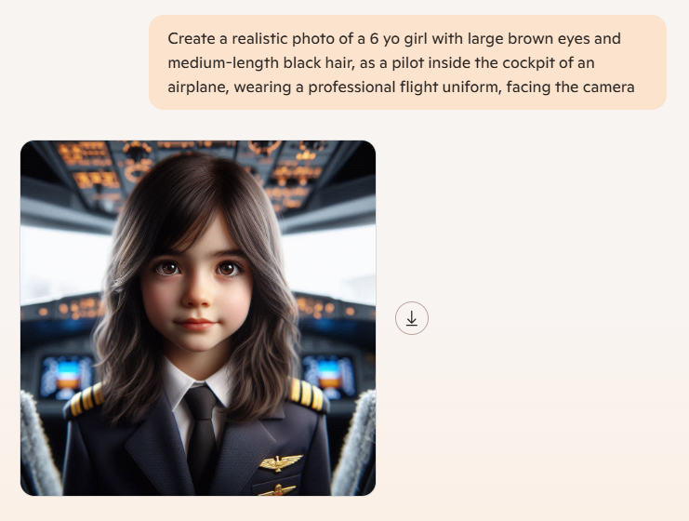
الخطوة 2: إنشاء صورة الإلهام
أنشئي صورة ملهمة لذاتك المستقبلية
لإنشاء صورة الإلهام سنستخدم مايكروسوفت كوبايلوت:
https://copilot.microsoft.com
تتضمن الشرائح التالية التعليمات وبعض النصائح للحصول على نتيجة ناجحة

Slide 6
الخطوة 2: إنشاء صورة الإلهام
أنشئي صورة ملهمة لذاتك المستقبلية
مثال على الطلب المستخدم:
أنشئ صورة واقعية لفتاة عمرها 6 سنوات ذات عيون بنية كبيرة وشعر أسود متوسط الطول، كطيار داخل قمرة قيادة طائرة، ترتدي زي طيران مهني، مواجهة للكاميرا
Notes:
Instructions: Ask the kids - Can I trust every answer I get from AI? Can I tell AI everything I want?
Remind them about the game we started with – it’s difficult to know what’s real and what’s not real, and as technology becomes more advance it will be even more difficult, so we need to be cautious and remember that not everything we see or read is real.
Explain that AI will always answer, even if it doesn’t really know the correct answer, and we should be careful about how we use the result we get from AI. IT’s great to get ideas from it and generate content, but if we’re looking for facts we need to be more cautious
Remind them that AI keeps learning, and it’s also learning from our usage and from what you ask

Slide 7
الخطوة 2: إنشاء صورة الإلهام
أنشئي صورة ملهمة لذاتك المستقبلية
مثال على الطلب المستخدم:
أنشئ صورة واقعية لفتاة عمرها 6 سنوات ذات عيون بنية كبيرة وشعر أسود متوسط الطول، كطيار داخل قمرة قيادة طائرة، ترتدي زي طيران مهني، مواجهة للكاميرا
نصيحة رقم 1:
صِفي الشخص/الطفل: العمر، الجنس، لون الشعر، العيون وما إلى ذلك. بعض الأفكار لإثراء وصفك: شعر مجعد/مستقيم، شعر قصير، نمش، بشرة فاتحة/داكنة، عيون بنية كبيرة، نظارات

Slide 8
الخطوة 2: إنشاء صورة الإلهام
أنشئي صورة ملهمة لذاتك المستقبلية
مثال على الطلب المستخدم:
أنشئ صورة واقعية لفتاة عمرها 6 سنوات ذات عيون بنية كبيرة وشعر أسود متوسط الطول، كطيار داخل قمرة قيادة طائرة، ترتدي زي طيران مهني، مواجهة للكاميرا
نصيحة رقم 2:
قم باضافة "مواجهة للكاميرا"

Slide 9
الخطوة 2: إنشاء صورة الإلهام
أنشئي صورة ملهمة لذاتك المستقبلية
مثال على الطلب المستخدم:
أنشئ صورة واقعية لفتاة عمرها 6 سنوات ذات عيون بنية كبيرة وشعر أسود متوسط الطول، كطيار داخل قمرة قيادة طائرة، ترتدي زي طيران مهني، مواجهة للكاميرا
نصيحة رقم 3:
صِفي سمات/ملابس الشخص التي ترغبين في وجودها في الصورة

Slide 10
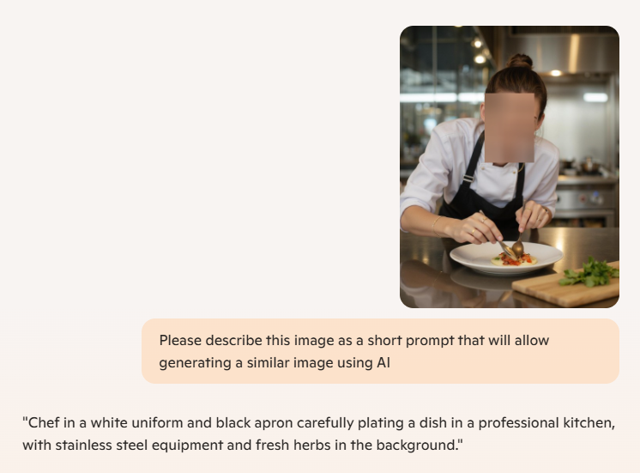
الخطوة 2: إنشاء صورة الإلهام
أنشئي صورة ملهمة لذاتك المستقبلية
هل تحتاجين إلى المزيد من الأفكار؟
يمكنك تحميل صورة إلى كوبايلوت وطلب الوصف
Notes:
Instructions: Ask the kids - Can I trust every answer I get from AI? Can I tell AI everything I want?
Remind them about the game we started with – it’s difficult to know what’s real and what’s not real, and as technology becomes more advance it will be even more difficult, so we need to be cautious and remember that not everything we see or read is real.
Explain that AI will always answer, even if it doesn’t really know the correct answer, and we should be careful about how we use the result we get from AI. IT’s great to get ideas from it and generate content, but if we’re looking for facts we need to be more cautious
Remind them that AI keeps learning, and it’s also learning from our usage and from what you ask

Slide 11
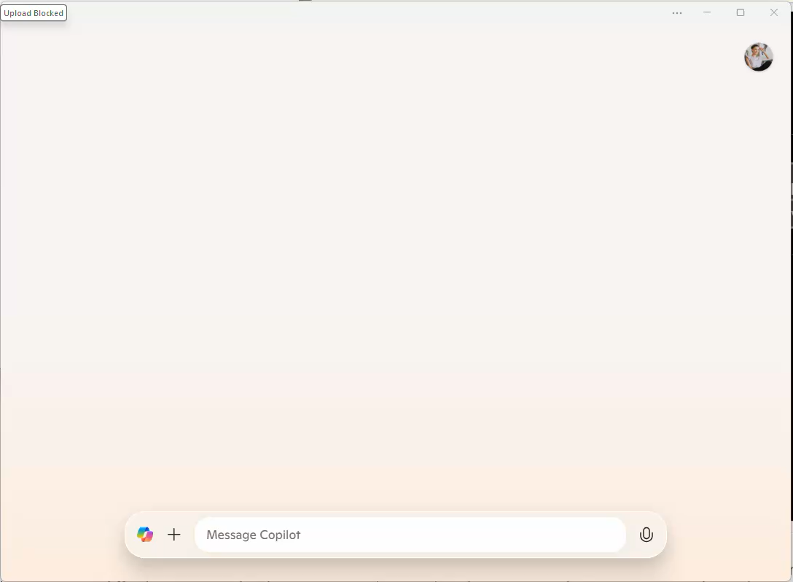

Slide 12
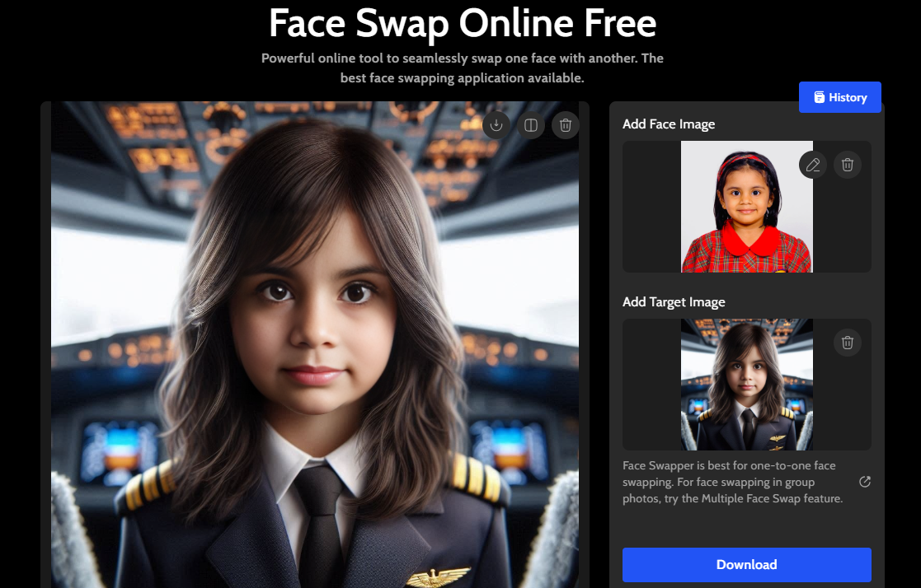
هل ترغبين في إدخال وجهك في الصورة؟
استبدل الوجه في الصورة ليبدو أكثر شبهاً بك

Slide 13
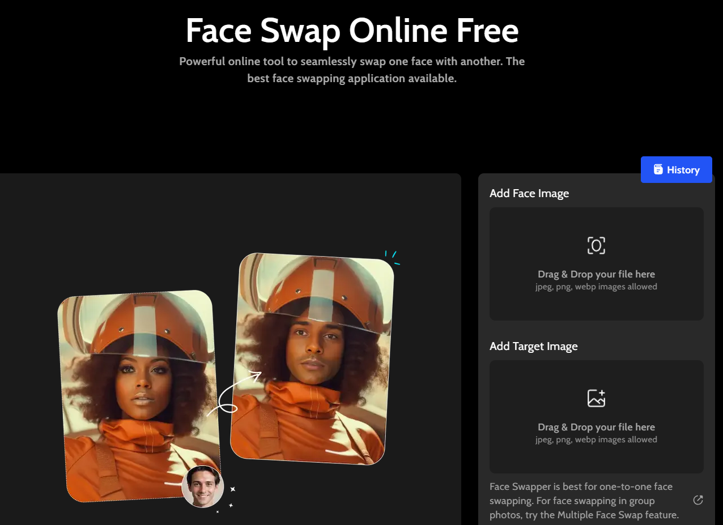
هل ترغبين في إدخال وجهك في الصورة؟
استبدل الوجه في الصورة ليبدو أكثر شبهاً بك
لتبديل الوجه سنستخدم أداة تبديل الوجوه، على سبيل المثال: Faceswapper.ai
Upload your image here
Upload the inspiration image here
ملاحظة: تعمل أدوات تبديل الوجوه وفقاً لشروط الاستخدام الخاصة بها
Notes:
Credits limitation: You can use faceswapper for free 6 times (6 credits), creating a free account (logging in with your google account) will give you 10 credits.

Slide 14
شكراً لك

